Slide 1
Cycle Detection in Directed Graphs
Αθανάσιος Πετσάνης, 57392

Slide 2
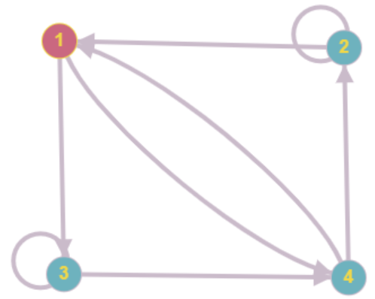
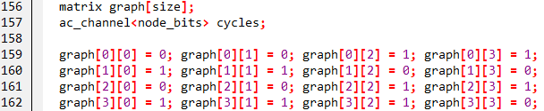

Ζητούμενο & Δεδομένα
Εύρεση όλων των κύκλων σε κατευθυνόμενο γράφο
Υποθέτω ότι ο γράφος δίνετε σε μορφή πίνακα γειτνίασης
Κάθε στοιχείο παίρνει την τιμή 1 αν ο κόμβος-γραμμή του δείχνει στον κόμβο-στήλη του και 0 αν δεν ενώνονται
Όλοι οι κύκλοι καταγράφονται σε ένα κανάλι cycles.
Τα μηδενικά ορίζουν το τέλος ενός κύκλου. Οι κόμβοι αριθμούνται ξεκινώντας από το 1 άρα δεν υπάρχει σύγχυση

Slide 3
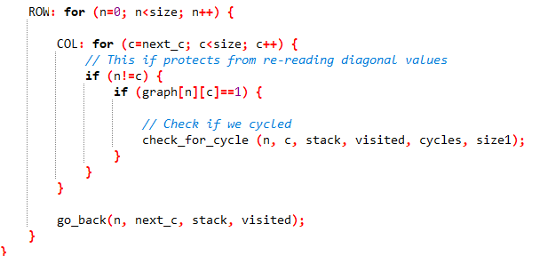
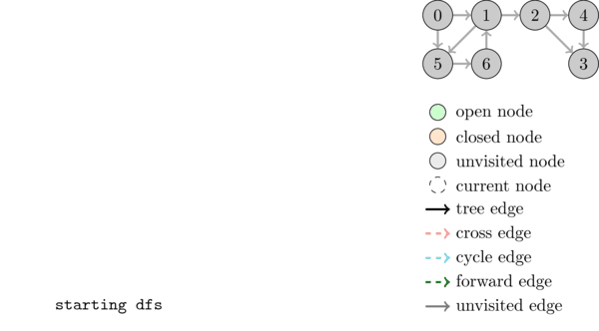
Αλγόριθμος & Κώδικας
Επίσκεψη κάθε κόμβου με DFS και αποθήκευση κόμβων στο stack
Όταν βρούμε ακμή αν βρίσκεται στο stack υπάρχει κύκλος, αλλιώς “πηδάμε” εκεί
Θα γυρνάμε πίσω όταν τελειώνουμε με έναν κόμβο.
Μειονέκτημα: Επαναλαμβανόμενοι κύκλοι
Εύρεση ύπαρξης ή μη κύκλου –> Ευκολότερος αλγόριθμος
Πρακτικά θέλουμε όμως να γνωρίζουμε τον κύκλο.

Slide 4
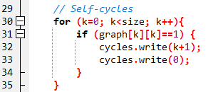
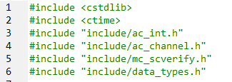
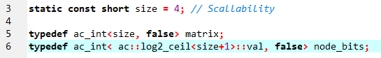
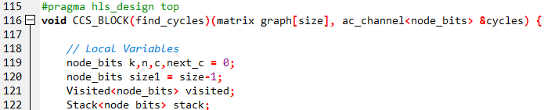
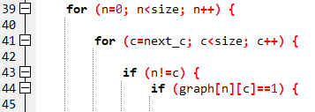
Κώδικας
Απαραίτητες βιβλιοθήκες
Ορισμός σταθερών και τύπων
Είσοδοι/Έξοδοι
Τοπικές Μεταβλητές
Αρχικοποίηση
Εύρεση κύκλων ενός κόμβου για την αποφυγή επαναλήψεων και επανεγγραφών
Επίσκεψη όλων των στοιχείων του γράφου
Η εξωτερική if προστατεύει από 2η ανάγνωση
Μας ενδιαφέρουν μόνο οι ακμές

Slide 5
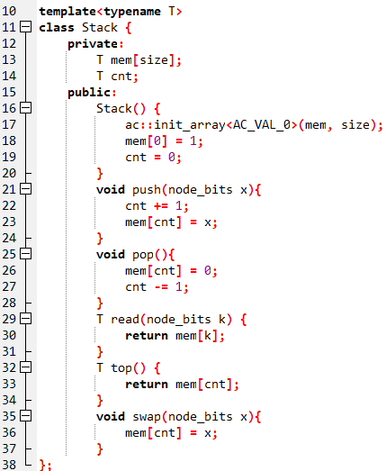
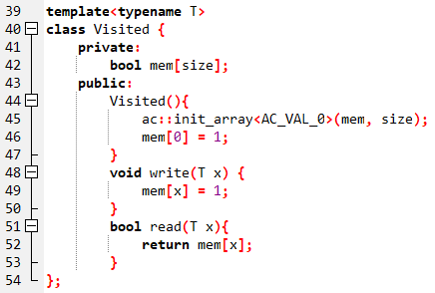
Κώδικας - Οντότητες
Οντότητα Stack για αποθήκευση κόμβων
Μνήμη mem[size] και τύπου T (node_bits), το cnt (count) δείχνει την top θέση του stack.
Αρχικοποίηση
Συναρτήσεις push, pop
Θέλω ελεύθερη ανάγνωση και ανάγνωση του κορυφαίου node
εξού και οι συναρτήσεις read, top
Swap αντί pop και push
Οντότητα Visited για τα nodes που επισκεφθήκαμε.
Αρχικοποίηση
Μνήμη mem[size] τύπου boolean.
Συναρτήσεις write, read

Slide 6
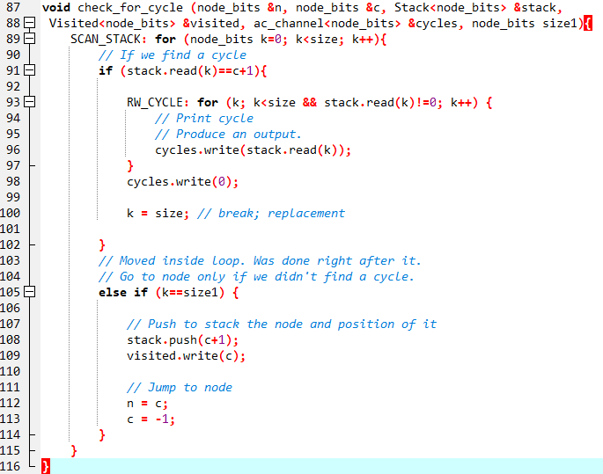
Κώδικας
Ελέγχουμε το stack για κύκλο
Αν βρούμε, τον καταγράφουμε και προχωράμε
Αν δεν βρούμε “πηδάμε” στον επόμενο κόμβο
Αυτό γίνεται αλλάζοντας τις μεταβλητές των βρόχων n (nodes) και c (columns).
Το cnt (count) δείχνει την θέση του stack.
Ένας πίνακας visited δείχνει ποιους κόμβους επισκεφθήκαμε
Πρέπει να τους επισκεφθούμε όλους τουλάχιστον 1 φορά
Loop-related κώδικας μπήκε μέσα στον βρόγχο με
if (k==size-1)

Slide 7
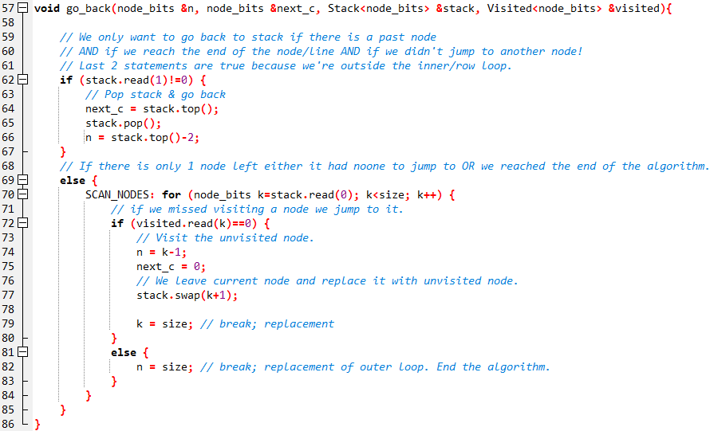
Κώδικας
Όταν τελειώσουμε με τον κόμβο,
Πάμε πίσω μόνο εάν έχουμε πάνω από 1 κόμβο στο stack ΚΑΙ αν δεν “πηδήξαμε” σε άλλο κόμβο
Εκτός της stack.read(1)!=0, οι άλλες 2 συνθήκες ικανοποιούνται επειδή είμαστε εκτός του βρόγχου COL
Αλλιώς είτε έχουμε εναπομοίναντα unvisited nodes είτε φτάσαμε στο τέλος του αλγόριθμου
Για να αλλάξω node αντί των εντολών pop & push φτιάχνω μια συνάρτηση swap γλυτώνοντας έτσι 1 εγγραφή
Αντικατάσταση break

Slide 8
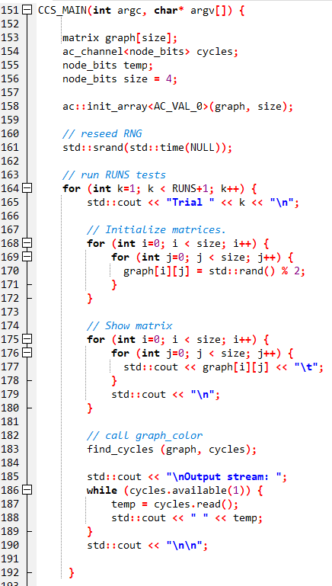
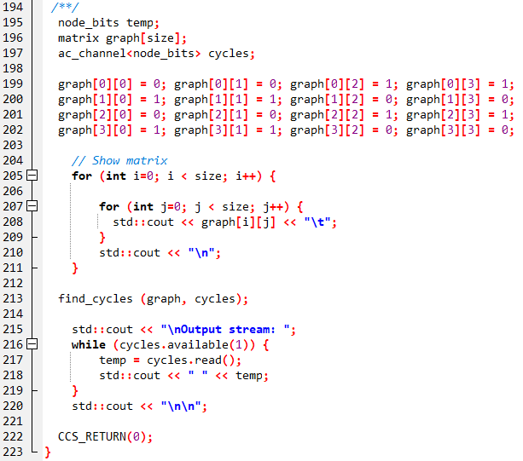
Κώδικας - Testbench
<--- Τυχαίες τιμές, πολλαπλές δοκιμές
Μη-ρεαλιστικό
Αξιόπιστο, εξετάζονται όλες οι περιπτώσεις
Πολλές επαναλήψεις και εγγραφές για μεγάλο αριθμό κόμβων
Συγκεκριμένες τιμές, δοκιμή 4x4 --->
Ειδικός έλεγχος για debugging

Slide 9
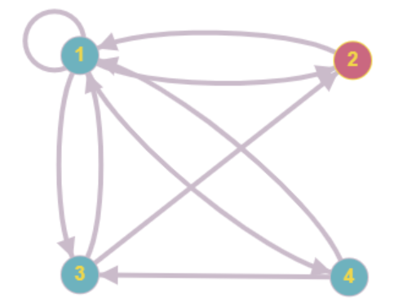
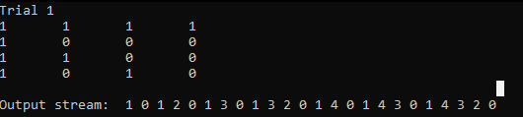
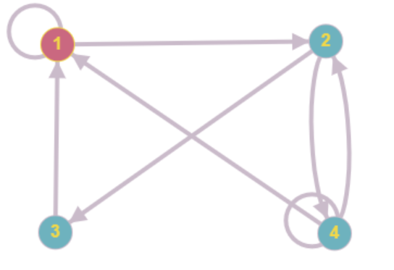
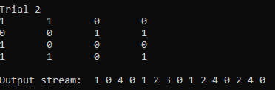
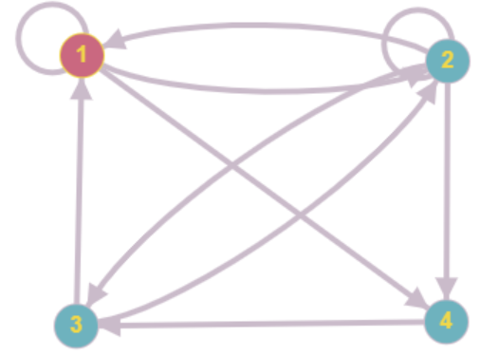
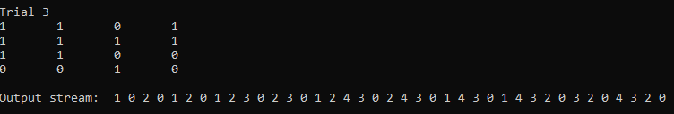
Παραδείγματα

Slide 10
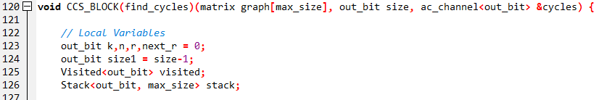
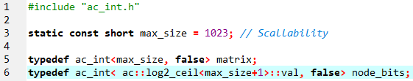
Δυσκολίες κώδικα
Πρέπει να δείχνετε κάθε κύκλος. Η σειρά έχει σημασία.
Ο κύκλος 1 → 3 → 2 → 1 είναι διαφορετικός από τον 1 → 2 → 3 → 1.
Αρχίζουμε από τον κόμβο 1 αλλά τι κι αν αυτός δεν δείχνει πουθενά?
Πρέπει να εξερευνήσουμε όλους τους κόμβους.
Γίνεται να αποφύγουμε την επανάληψη κύκλων?
Μόνο αν τους αποθηκεύαμε → τεράστιο overhead.
Scalability?
Ευέλικτη επιλογή του size για σύνθεση. Όμως, αυτό συνεπάγεται ότι για είσοδο πίνακα μεγέθους μικρότερου του size θα εξετάσουμε πολλά μηδενικά. Εναλλακτικά,
Προκαθορισμένο μέγιστο μέγεθος max_size. Μέγεθος πίνακα ως μεταβλητή εισόδου.
Μειονέκτημα: Undefined loop iteration → Αδυναμία unroll

Slide 11
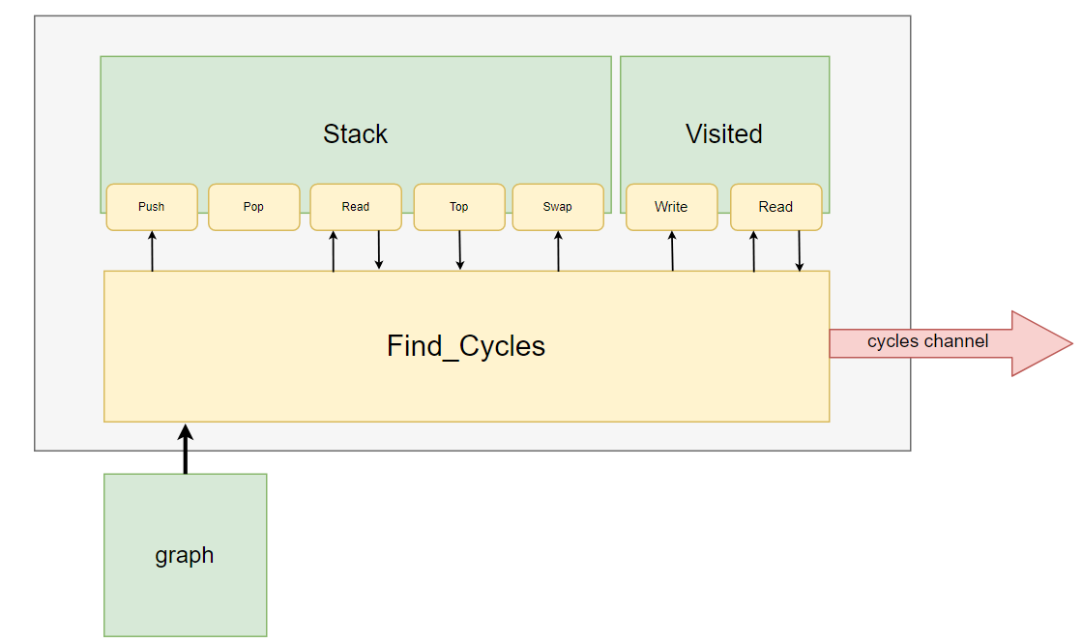
API
Σχηματική αναπαράσταση του module.
Κανένα ιεραρχικό block.
Συναρτήσεις inline.
Κλάσεις inline
Καθαρό API

Slide 12
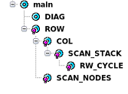
Αρχιτεκτονική - Βασικά
Οι default βιβλιοθήκες με τεχνολογία 45nm.
Αρχικά ρολόι 500MHz → 2ns
Στόχος βελτιστοποίησης: Latency
2 σειριακές for: Η πρώτη επιδέχεται unroll, οι άλλες όχι
Loop merging ή flattening θα γίνει αυτόματα εφόσον χρειαστεί.
Ενδεικτικά ορίζω loop iterations = 4 όπου χρειάζεται για μια αίσθηση επαναλήψεων
Αρχικά αποτελέσματα,

Slide 13

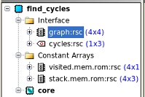
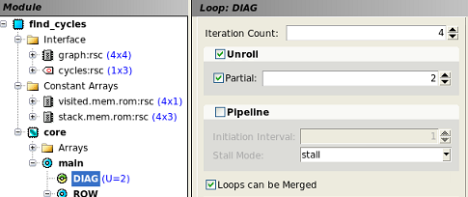
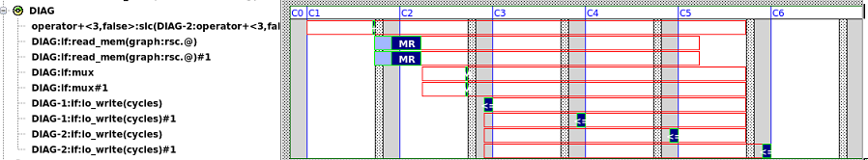
Αρχιτεκτονική - Μνήμες
Δεν γίνεται ποτέ διπλή προσπέλαση στην τοπική μνήμη visited επομένως αρκεί singleport
Αντίθετα η μνήμη stack έχει πολλαπλές αναγνώσεις → Συμφέρει dualport
Μια dualport graph μνήμη επιτρέπει unroll για 2. Αν επιλέξουμε interleaving μπορούμε και παραπάνω
Το κανάλι cycles by default
Αποτελέσματα,

Slide 14
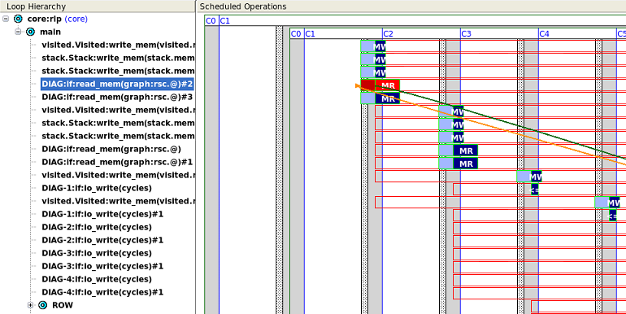
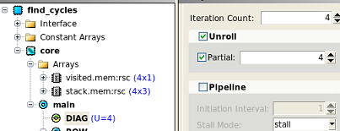
Αρχιτεκτονική - Unrolling
Ο μόνος που επιδέχεται unroll είναι ο βρόγχος DIAG με καθορισμένο αριθμό επαναλήψεων size .
Στους άλλους εξαρτάται από την περίπτωση
Για size=4, γίνεται full unroll όμως καταφέρνει μόνο 2 αναγνώσεις της graph σε έναν κύκλο.
Σε περίπτωση size > 4 αξιοποιείται πάλι ο παραλληλισμός.
Αποτελέσματα,

Slide 15
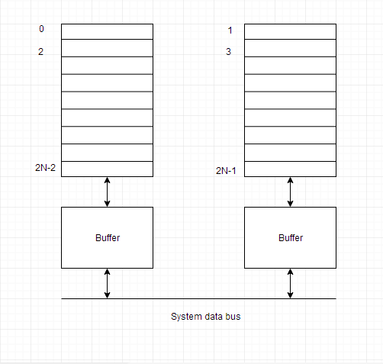
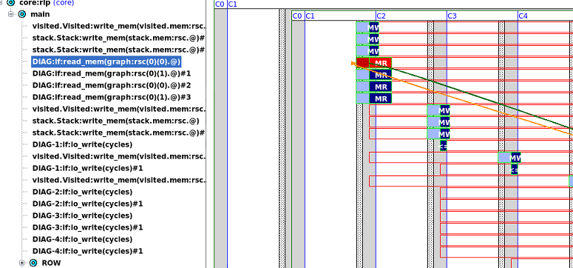
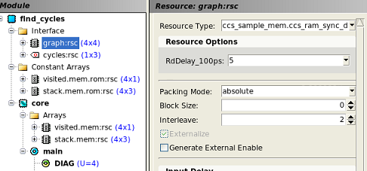
Αρχιτεκτονική - Interleaving
Για μεγάλο αριθμό κόμβων ένα unroll=2 θα μειώσει τους κύκλους της ανάγνωσης του γράφου στο μισό, ανάλογα ένα unroll=4.
πχ. Για size=1024, unroll=4 → read_mem(graph) cycles 1024 → 256
Για να επιτευχθεί θέλω να γίνονται 4 αναγνώσεις στον 1 κύκλο.
Η ανάγνωση του γράφου είναι διαδοχική άρα λύνετε με αρχιτεκτονική interleaving=2
Αποτελέσματα,

Slide 16
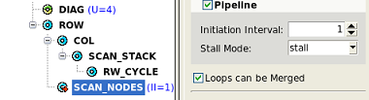
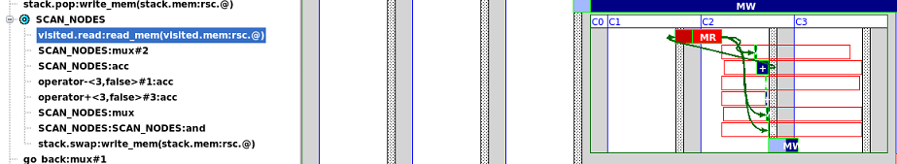
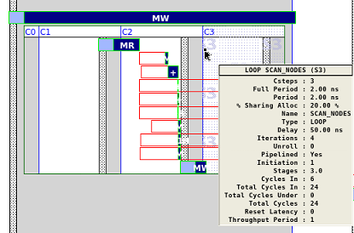
Αρχιτεκτονική - Pipeline
Ο βρόγχος SCAN_NODES , ανεξάρτητος της COL, μπορεί να γίνει pipeline με II=1.
Δεν έχουμε περιορισμό πόρων ή εξάρτησης
Αποτελέσματα,

Slide 17
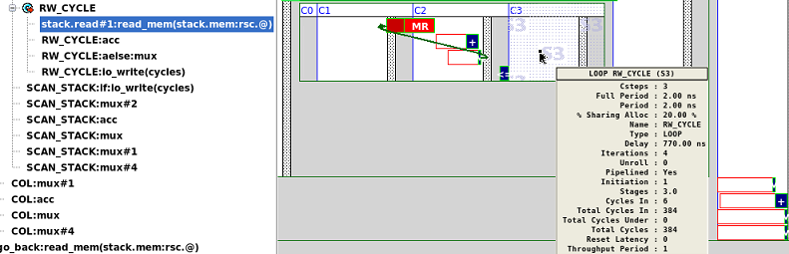
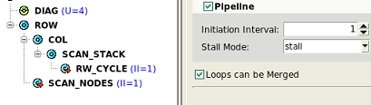
Αρχιτεκτονική - Pipeline
Ο βρόγχος RW_CYCLE μπορεί επίσης να φτάσει II=1
(3 δουλειές, κανένα dependency restriction, δεν μας περιορίζει το 1 που έχει)
Αποτελέσματα,
Μεγάλη επίπτωση εφόσον βρίσκεται μέσα σε τρεις άλλους βρόγχους
Μάλιστα, θα γίνεται πάντα και δεν θα σπάει → πολλούς κύκλους

Slide 18
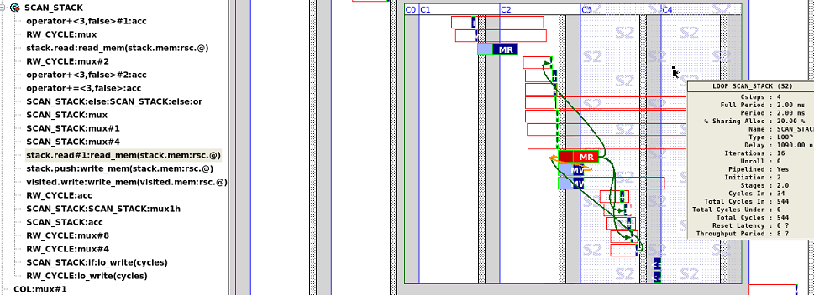
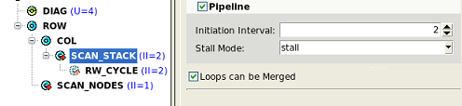
Αρχιτεκτονική - Pipeline
O βρόγχος SCAN_STACK δύναται ελάχιστο II=2 με το ακόλουθο schedule
Μετά το flatten γίνεται stack.read πρώτα από RW_CYCLE (C1) μετά από την SCAN_STACK (C2). Επιπλέον γίνεται το stack.push (αν δεν βρούμε κύκλο).
Το dualport επιτρέπει μία εγγραφή και ανάγνωση στον ίδιο κύκλο. Για II=1 θα επικαλυπτόταν με μία ακόμα ανάγνωση. Το interleaving δεν θα βοηθήσει εδώ γιατί οι αναγνώσεις μπορεί να αφορούν το ίδιο στοιχείο.
Αποτελέσματα,

Slide 19
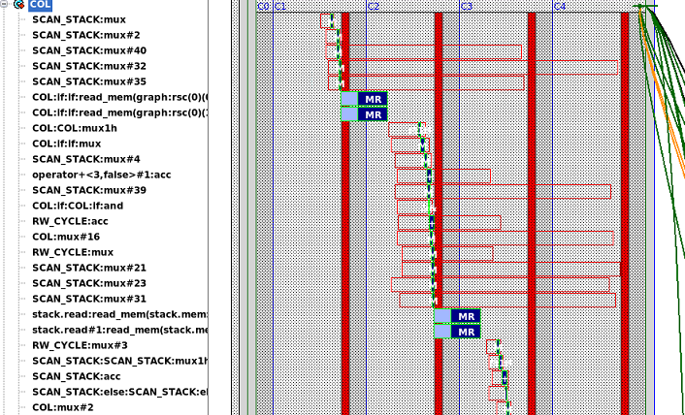
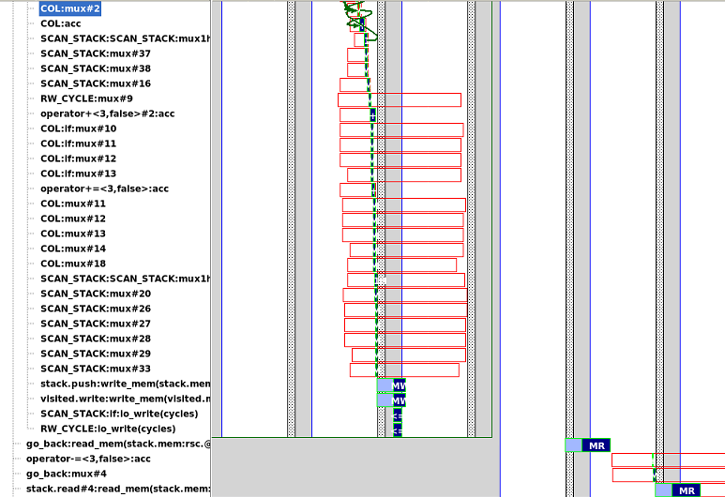
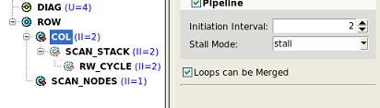
Αρχιτεκτονική - Pipeline
Συνεπώς ούτε η COL μπορεί να γίνει με II=1 (τότε θα έπρεπε να γίνει και η SCAN_STACK). Έτσι,
Αποτελέσματα
Παρατηρούμε αρνητικό slack.

Slide 20
Αρχιτεκτονική - Pipeline
Τελευταίος βρόγχος ο ROW. Ακόμα και να γινόταν II=2 πολύ πιθανόν να μην άξιζε καθώς αναγκάζει merge με την SCAN_NODES και της επιβάλει χειρότερο II.
Μόνο με II=3 μπορεί να γίνει και αυτό εάν βάλουμε την stack με interleave = 2.
Δεν έχει σημασία να εξετάσουμε το γιατί καθώς δεν συμφέρει,
Pipeline σε partial unroll θα σήμαινε ότι πρέπει να επικαλυφτούν οι εγγραφές στο κανάλι cycles που δεν γίνεται.
Με λίγο αργότερο ρολόι στα 400MHz για θετικό slack κατέληξα,

Slide 21
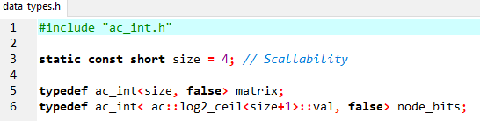
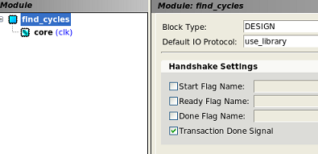



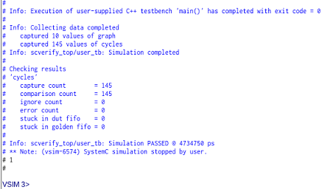

SC-Verify
Προετοιμασία:
separate header for data type definition, Transaction Done Signal, include mc_scverify.h & macros,
+ ρυθμίσεις στο Catapult
Σύγκριση αποτελεσμάτων C++ και Verilog
run -all

Slide 22
Σας Ευχαριστώ!

